Slide 1
Arduino
Arduino – это инструмент для проектирования электронных устройств (электронный конструктор) более плотно взаимодействующих с окружающей физической средой, чем стандартные персональные компьютеры, которые фактически не выходят за рамки виртуальности. Это платформа, предназначенная для «physical computing» с открытым программным кодом, построенная на простой печатной плате с современной средой для написания программного обеспечения.

Slide 2
Для чего?
Arduino применяется для создания электронных устройств с возможностью приема сигналов от различных цифровых и аналоговых датчиков, которые могут быть подключены к нему, и управления различными исполнительными устройствами. Проекты устройств, основанные на Arduino, могут работать самостоятельно или взаимодействовать с программным обеспечением на компьютере. Платы могут быть собраны пользователем самостоятельно или куплены в сборе. Среда разработки программ с открытым исходным текстом доступна для бесплатного скачивания.

Slide 3
Язык программирования
Язык программирования Arduino является реализацией Wiring, схожей платформы для «physical computing», основанной на мультимедийной среде программирования Processing.
Processing представляет собой программное приложение, которое позволяет создавать, изменять, компилировать и запускать Java-код. Это Java-подобный язык программирования, созданный в MIT Media Lab с открытым исходным кодом и одновременно среда разработки.Processing позволяет очень быстро создавать визуальные интерактивные интерфейсы пользователей.
PC – это подход к изучению общения в системе человек-компьютер-компьютер-человек, в основе которого лежит попытка понимания способов физического самовыражения людей.

Slide 4
Достоинства
Arduino упрощает процесс работы с микроконтроллерами и имеет ряд преимуществ перед другими устройствами:
Низкая стоимость – платы Arduino относительно дешевы по сравнению с другими платформами. Самая недорогая версия модуля Arduino может быть собрана в ручную, а некоторые даже готовые модули стоят меньше 10 долларов.
Кросс-платформенность – программное обеспечение Arduino работает под ОС Windows, Macintosh OSX и Linux. Большинство микроконтроллеров ограничивается ОС Windows.

Slide 5
Достоинства
Простая и понятная среда программирования – среда Arduino подходит как для начинающих пользователей, так и для опытных. Arduino основана на среде программирования Processing.
Программное обеспечение с возможностью расширения и открытым исходным текстом – ПО Arduino выпускается как инструмент, который может быть дополнен опытными пользователями. Язык может дополняться библиотеками C++. Пользователи, желающие понять технические нюансы, имеют возможность перейти на язык AVR C на котором основан C++. Соответственно, имеется возможность добавить код из среды AVR-C в программу Arduino.
Аппаратные средства с возможностью расширения и открытыми принципиальными схемами – микроконтроллеры ATMEGA8 и ATMEGA168 являются основой Arduino. Схемы модулей выпускаются с лицензией Creative Commons, а значит, опытные инженеры имеют возможность создания собственных версий модулей, расширяя и дополняя их. Даже обычные пользователи могут разработать опытные образцы с целью экономии средств и понимания работы.

Slide 6
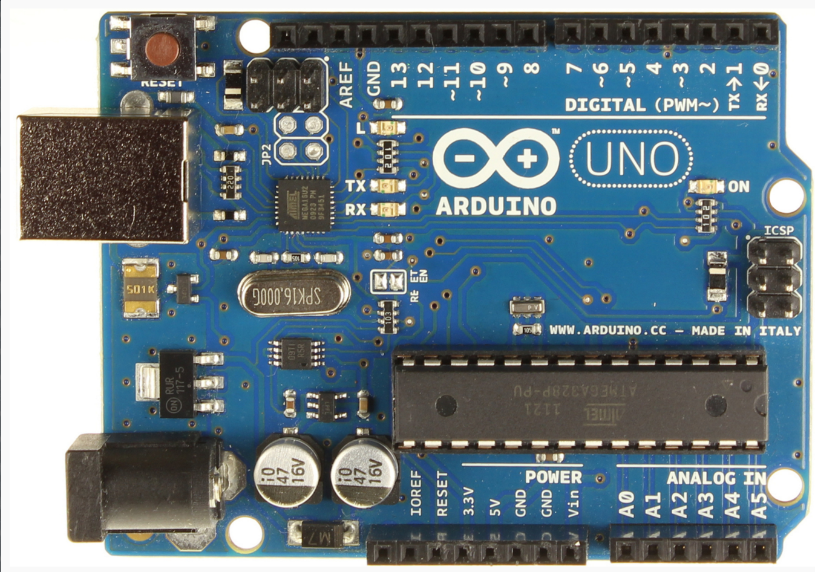
Arduino UNO

Slide 7
Технические характеристики
Arduino Uno контроллер построен на ATmega328. Платформа имеет 14 цифровых вход/выходов (6 из которых могут использоваться как выходы ШИМ), 6 аналоговых входов, кварцевый генератор 16 МГц, разъем USB, силовой разъем, разъем ICSP и кнопку перезагрузки. Для работы необходимо подключить платформу к компьютеру посредством кабеля USB, либо подать питание при помощи адаптера AC/DC или батареи.
В отличие от всех предыдущих плат, использовавших FTDI USB микроконтроллер для связи по USB, новый Ардуино Uno использует микроконтроллер ATmega8U2.
"Uno" переводится как один с итальянского и разработчики тем самым намекают на грядущий выход Arduino 1.0. Новая плата стала флагманом линейки плат Ардуино. Для сравнения с предыдущими версиями можно обратиться к полному списку плат Arduino.

Slide 8
Основные параметры
Микроконтроллер | ATmega328
Рабочее напряжение | 5 В
Входное напряжение (рекомендуемое) | 7-12 В
Входное напряжение (предельное) | 6-20 В
Цифровые Входы/Выходы | 14 (6 из которых могут использоваться как выходы ШИМ)
Аналоговые входы | 6
Постоянный ток через вход/выход | 40 мА
Постоянный ток для вывода 3.3 В | 50 мА
Флеш-память | 32 Кб (ATmega328) из которых 0.5 Кб используются для загрузчика
ОЗУ | 2 Кб (ATmega328)
EEPROM | 1 Кб (ATmega328)
Тактовая частота | 16 МГц

Slide 9
Питание
Arduino Uno может получать питание через подключение USB или от внешнего источника питания. Источник питания выбирается автоматически.
Внешнее питание (не USB) может подаваться через преобразователь напряжения AC/DC (блок питания) или аккумуляторной батареей. Преобразователь напряжения подключается посредством разъема 2.1 мм с центральным положительным полюсом. Провода от батареи подключаются к выводам Gnd и Vin разъема питания.
Платформа может работать при внешнем питании от 6 В до 20 В. При напряжении питания ниже 7 В, вывод 5V может выдавать менее 5 В, при этом платформа может работать нестабильно. При использовании напряжения выше 12 В регулятор напряжения может перегреться и повредить плату. Рекомендуемый диапазон от 7 В до 12 В.

Slide 10
Питание
Выводы питания:
VIN. Вход используется для подачи питания от внешнего источника (в отсутствие 5 В от разъема USB или другого регулируемого источника питания). Подача напряжения питания происходит через данный вывод.
5V. Регулируемый источник напряжения, используемый для питания микроконтроллера и компонентов на плате. Питание может подаваться от вывода VIN через регулятор напряжения, или от разъема USB, или другого регулируемого источника напряжения 5 В.
3V3. Напряжение на выводе 3.3 В генерируемое встроенным регулятором на плате. Максимальное потребление тока 50 мА.
GND. Выводы заземления.

Slide 11
Память
Микроконтроллер ATmega328 располагает 32 кБ флэш памяти, из которых 0.5 кБ используется для хранения загрузчика, а также 2 кБ ОЗУ (SRAM) и 1 Кб EEPROM.(которая читается и записывается с помощью библиотеки EEPROM).

Slide 12
Назначение контактов
Каждый из 14 цифровых выводов Uno может настроен как вход или выход, используя функции pinMode(), digitalWrite(), и digitalRead(), . Выводы работают при напряжении 5 В. Каждый вывод имеет нагрузочный резистор (по умолчанию отключен) 20-50 кОм и может пропускать до 40 мА. Некоторые выводы имеют особые функции:
Последовательная шина: 0 (RX) и 1 (TX). Выводы используются для получения (RX) и передачи (TX) данных TTL. Данные выводы подключены к соответствующим выводам микросхемы последовательной шины ATmega8U2 USB-to-TTL.
Внешнее прерывание: 2 и 3. Данные выводы могут быть сконфигурированы на вызов прерывания либо на младшем значении, либо на переднем или заднем фронте, или при изменении значения. Подробная информация находится в описании функции attachInterrupt().

Slide 13
Назначение контактов
ШИМ: 3, 5, 6, 9, 10, и 11. Любой из выводов обеспечивает ШИМ с разрешением 8 бит при помощи функции analogWrite().
SPI: 10 (SS), 11 (MOSI), 12 (MISO), 13 (SCK). Посредством данных выводов осуществляется связь SPI, для чего используется библиотека SPI.
LED: 13. Встроенный светодиод, подключенный к цифровому выводу 13. Если значение на выводе имеет высокий потенциал, то светодиод горит.
На платформе Uno установлены 6 аналоговых входов (обозначенных как A0 .. A5), каждый разрешением 10 бит (т.е. может принимать 1024 различных значения). Стандартно выводы имеют диапазон измерения до 5 В относительно земли, тем не менее имеется возможность изменить верхний предел посредством вывода AREF и функции analogReference(). Некоторые выводы имеют дополнительные функции:
I2C: 4 (SDA) и 5 (SCL). Посредством выводов осуществляется связь I2C (TWI), для создания которой используется библиотека Wire.

Slide 14
Назначение контактов
Дополнительная пара выводов платформы:
AREF. Опорное напряжение для аналоговых входов. Используется с функцией analogReference().
Reset. Низкий уровень сигнала на выводе перезагружает микроконтроллер. Обычно применяется для подключения кнопки перезагрузки на плате расширения, закрывающей доступ к кнопке на самой плате Arduino.

Slide 15
Связь
На платформе Arduino Uno установлено несколько устройств для осуществления связи с компьютером, другими устройствами Arduino или микроконтроллерами. ATmega328 поддерживают последовательный интерфейс UART TTL (5 В), осуществляемый выводами 0 (RX) и 1 (TX). Установленная на плате микросхема ATmega8U2 направляет данный интерфейс через USB, программы на стороне компьютера "общаются" с платой через виртуальный COM порт. Прошивка ATmega8U2 использует стандартные драйвера USB COM, никаких стороних драйверов не требуется, но на Windows для подключения потребуется файл ArduinoUNO.inf. Мониторинг последовательной шины (Serial Monitor) программы Arduino позволяет посылать и получать текстовые данные при подключении к платформе. Светодиоды RX и TX на платформе будут мигать при передаче данных через микросхему FTDI или USB подключение (но не при использовании последовательной передачи через выводы 0 и 1).
Библиотекой SoftwareSerial возможно создать последовательную передачу данных через любой из цифровых выводов Uno.
ATmega328 поддерживает интерфейсы I2C (TWI) и SPI. В Arduino включена библиотека Wire для удобства использования шины I2C.

Slide 16
Связь
Платформа программируется посредством ПО Arduino. Из меню Tools > Board выбирается «Arduino Uno» (согласно установленному микроконтроллеру). Подробная информация находится в справочнике и инструкциях.
Микроконтроллер ATmega328 поставляется с записанным загрузчиком, облегчающим запись новых программ без использования внешних программаторов. Связь осуществляется оригинальным протоколом STK500.
Имеется возможность не использовать загрузчик и запрограммировать микроконтроллер через выводы ICSP (внутрисхемное программирование).

Slide 17
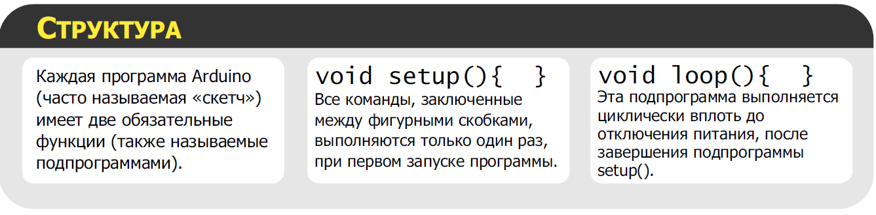
Особенности языка программирования

Slide 18
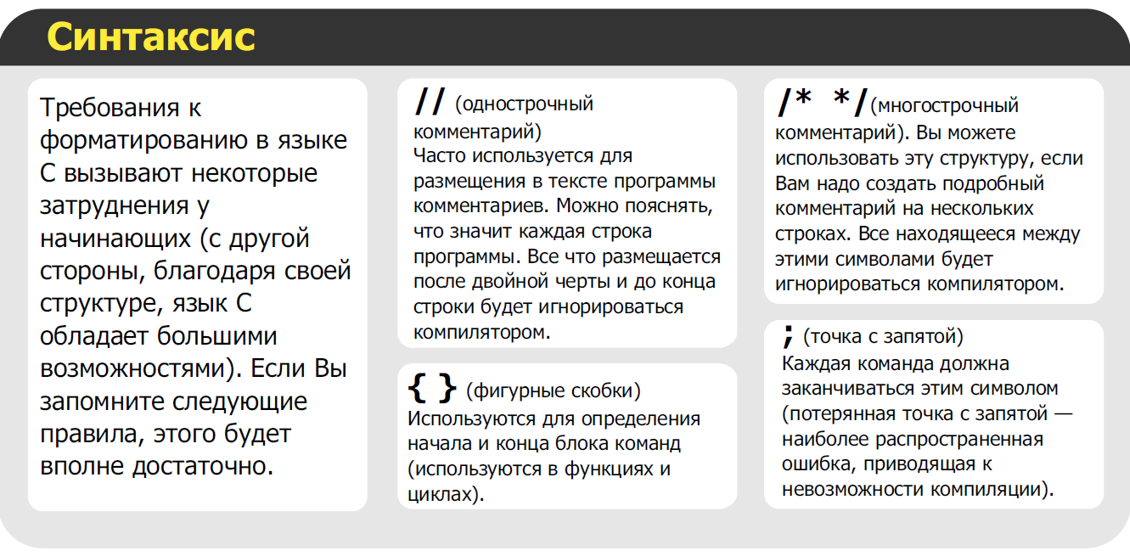
Особенности языка программирования

Slide 19
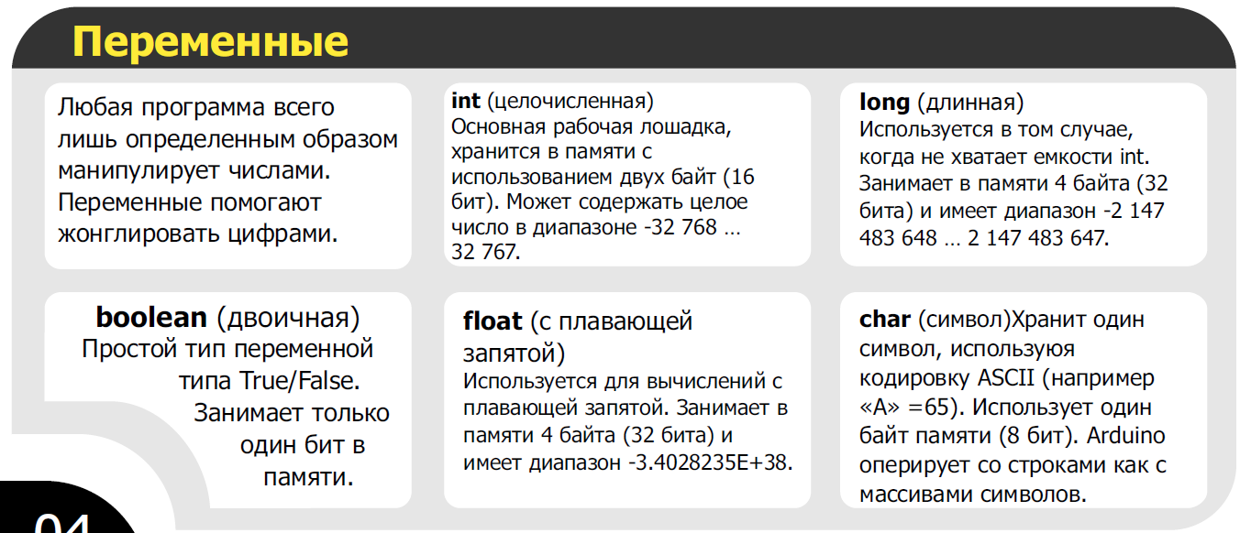
Особенности языка программирования

Slide 20
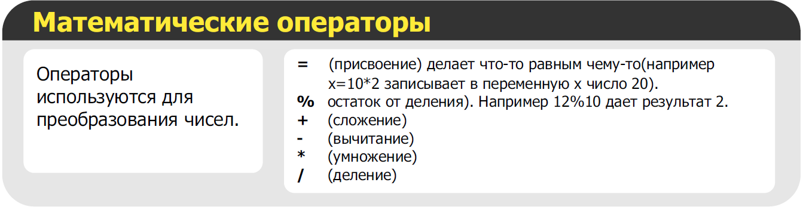
Особенности языка программирования

Slide 21
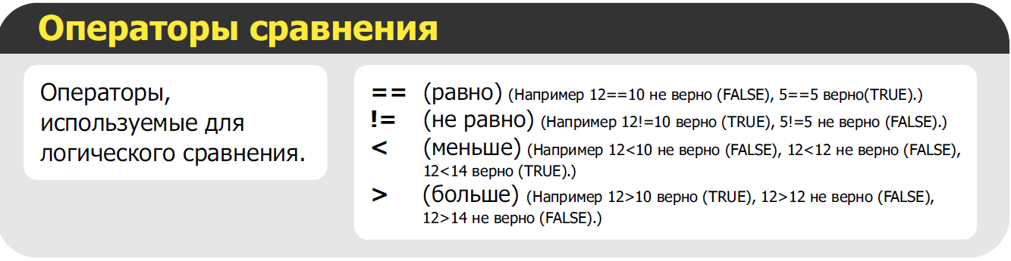
Особенности языка программирования

Slide 22
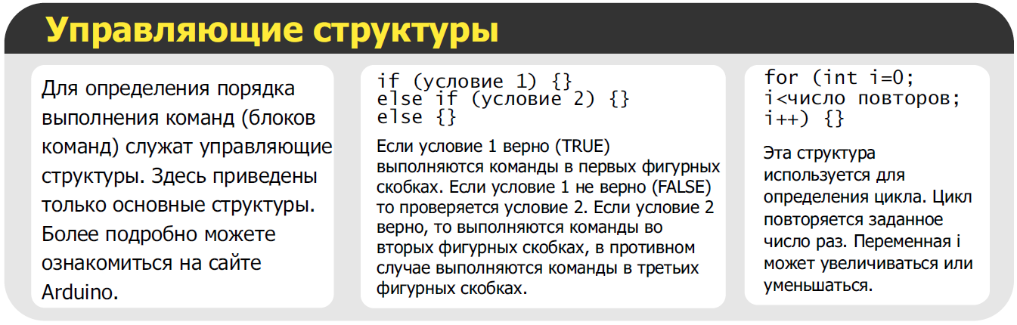
Особенности языка программирования

Slide 23
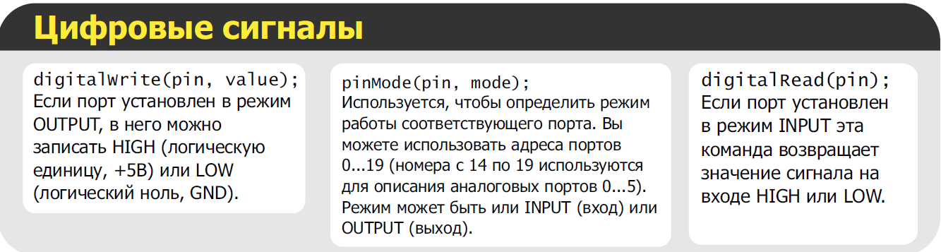
Особенности языка программирования

Slide 24
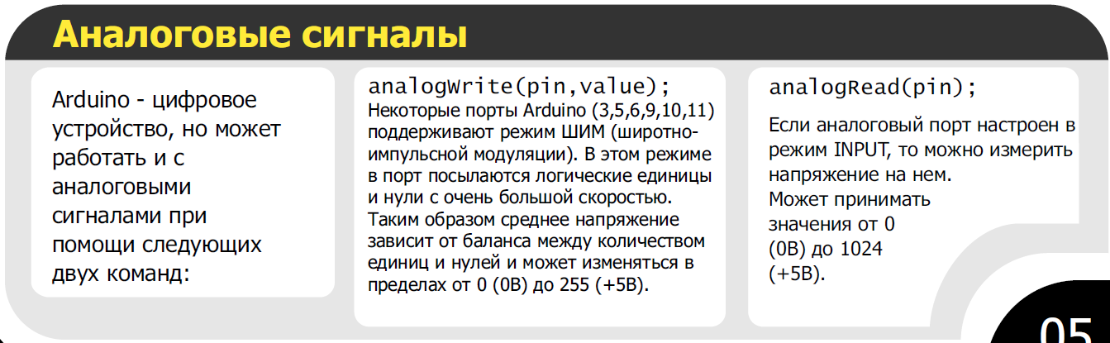
Особенности языка программирования

Slide 25
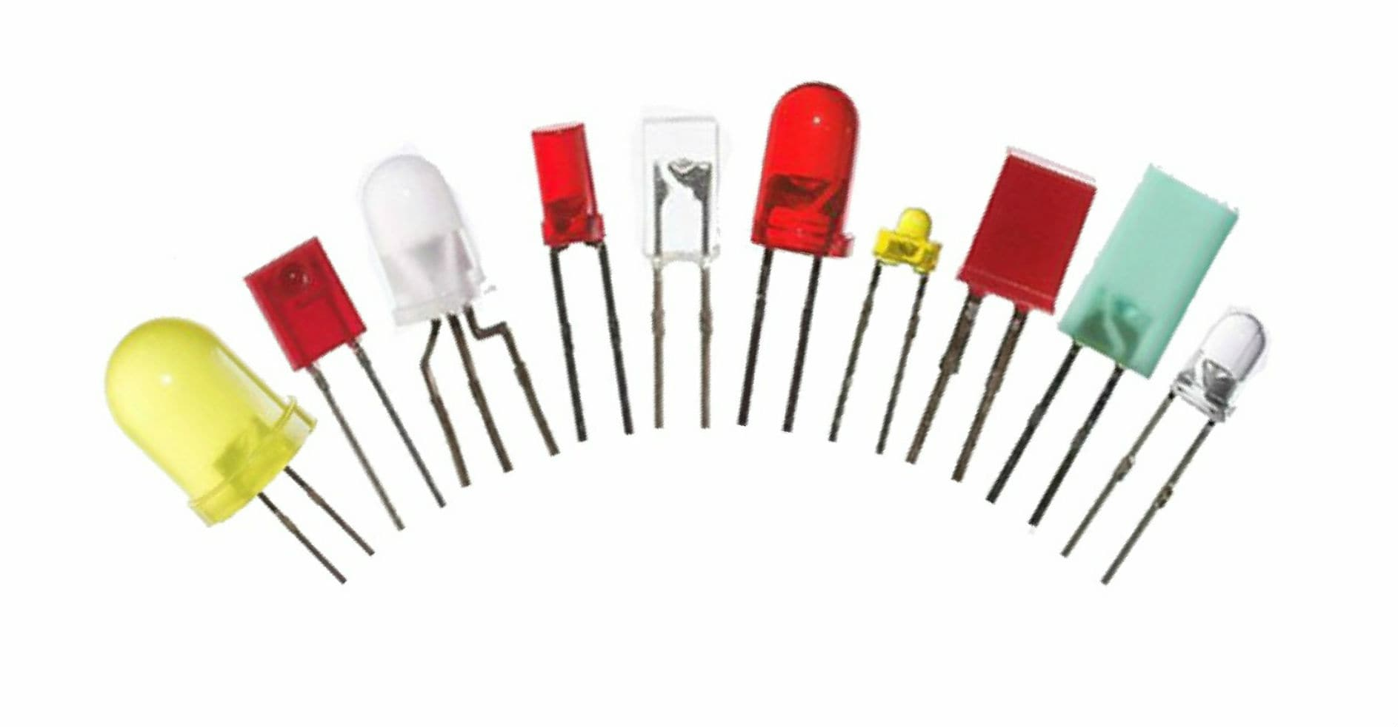
Компонентная база. Светодиоды

Slide 26
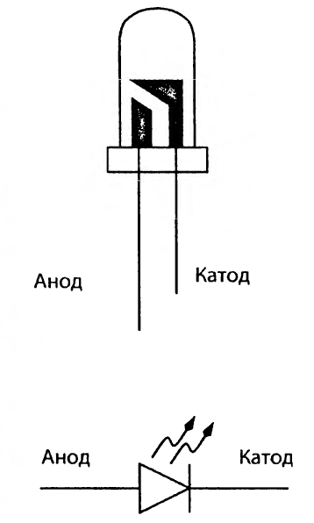
Светодиоды. Обозначение.

Slide 27
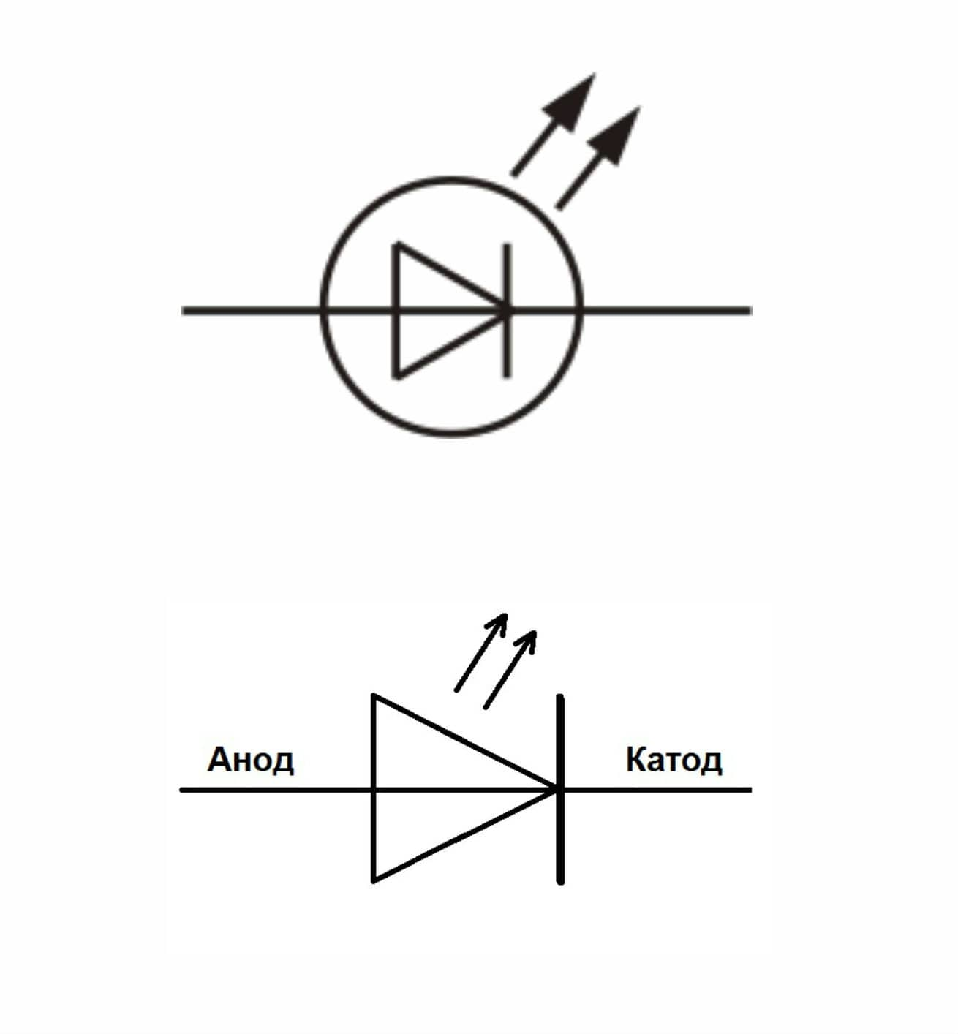
Светодиоды. Обозначение.

Slide 28
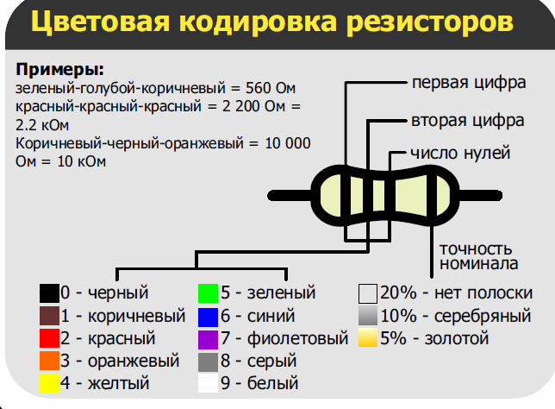
Резисторы

Slide 29
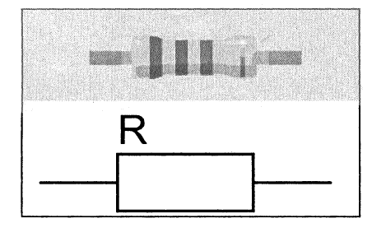
Резисторы

Slide 30
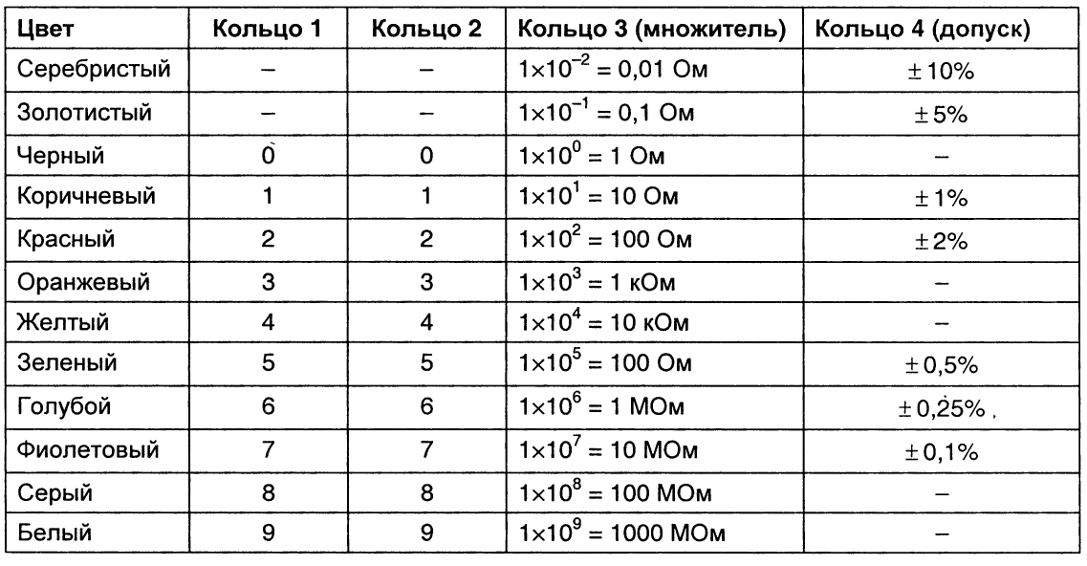
Таблица номиналов резисторов

Slide 31
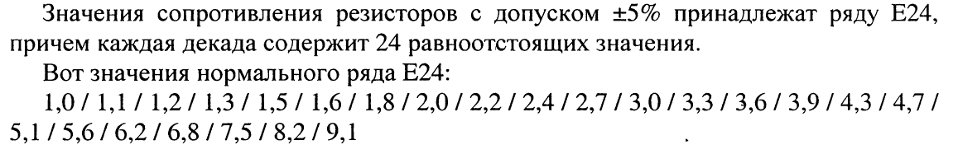
Ряд Е24

Slide 32
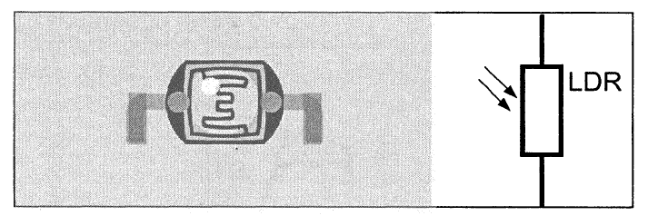
Фоторезистор

Slide 33
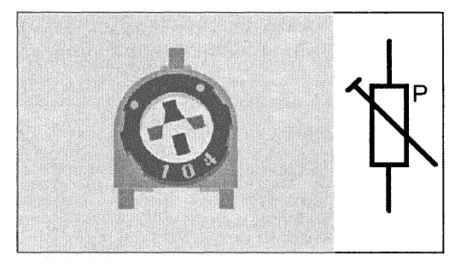
Потенциометр

Slide 34
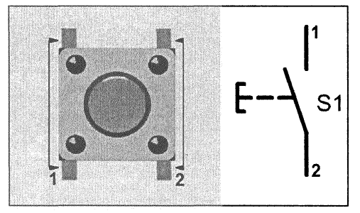
Кнопка

Slide 35
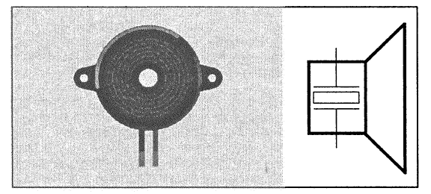
Акустический пьезопреобразователь

Slide 36
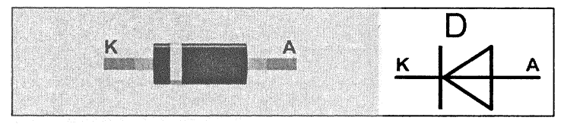
Диод

Slide 37
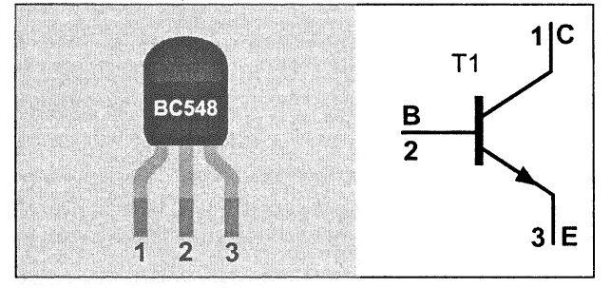
Транзистор

Slide 38
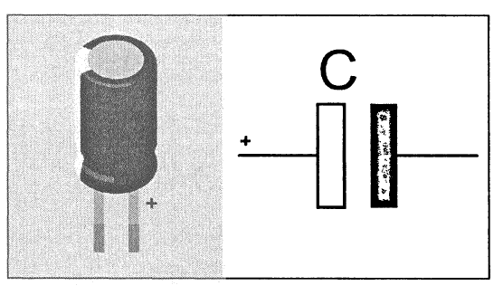
Электролитический конденсатор

Slide 39
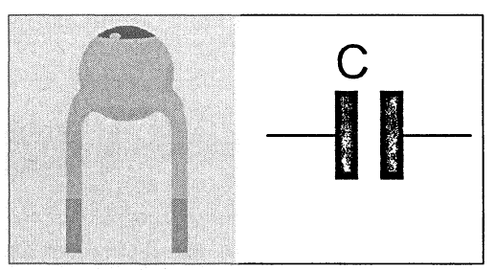
Керамический конденсатор

Slide 40
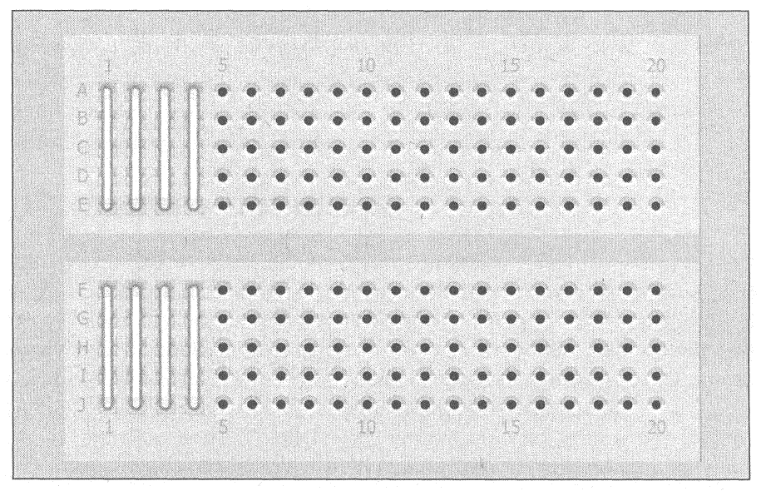
Макетные платы

Slide 41
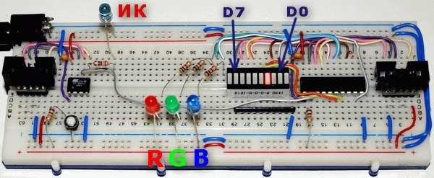
Пример

